Slide 1

Ondernemerschap
E43

Slide 2
Planning
Gisteren:
3.6: bankkrediet
Vandaag
Oefenopgaven: de antwoorden
3.6: de antwoorden
3.7: leverancierskrediet.
- Ons Bedrijf

Slide 3
3.6 Bankkrediet
Rekening-courantkrediet.
Een bedrijf mag tot een bepaald bedrag rood staan. → Kredietlimiet
Een bank wil een zekerheidsstelling (onderpand). Dat kan een pand zijn bij een hypothecair krediet, maar ook inventaris of openstaande debiteuren.
Dit is nooit 100% van de waarde!

Slide 4
Soorten bankkrediet
Hypothecair krediet
90% van de executiewaarde (en die is 85%)
Stilpandrecht
Voorraden
Vorderingen op debiteuren
Inventaris
Machines
Borgstelling
Persoonlijk
Borgstelling - MKBkredieten

Slide 5
Opdrachten: de antwoorden blz. 222
Onderpand x 80% = €64.000. Voldoende
Onderpand x 60% = €54.000. Voldoende
Onderpand x 75% = €75.000.
+ Borgstelling van €150.000 = €225.000.
Niet voldoende (-€15.000)

Slide 6
3.7 Leverancierskrediet
Dit zijn crediteuren.
Wachten ze lang: rente
Wachten ze nog langer: risico van wanbetaling
Oplossing: korting bij snelle betaling.
Oplossing: toeslag voor leverancierskrediet

Slide 7
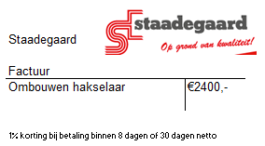
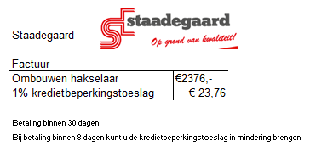
Voorbeelden

Slide 8
Omrekenen naar % per jaar
8 dagen kosteloos
Binnen 30 dagen betalen
Dus 1% in 22 dagen.
Omrekenen naar jaren: 16,6%op jaarbasis

Slide 9
Opgaven
Maak opgaven 1 t/m 3

Slide 10
Opgaven: de antwoorden
1a. 10 dagen
1b. 1% voor (30-10) = 20 dagen tegoed. 365/20 x 1%
= 18,3% per jaar
2. 3% voor 60 dagen = 18,3%
Of 3% voor 2 maanden = 18%
3a. 365/52 * 1% = 7,01%
3b. 365/22 *1,5% = 24,9%

Slide 11
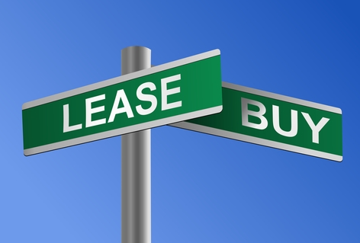
Leasing

Slide 12
3.8 Leasing
Operationele lease & financiële lease
Operationele lease
Vergelijkbaar met huren (huurkoop)
Je betaalt kosten voor afschrijving, rente en administratie
Looptijd is korter dan de verwachte levensduur
Operationele lease: full service
Ook met kosten verzekering, onderhoud, reparatie
Financiële lease
Stil pandrecht voor 100%
Ondernemer wordt wel gelijk eigenaar (koop op afbetaling

Slide 13
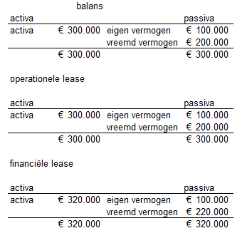

Slide 14
Opdrachten
Maak opdracht 1 en 3 vanaf pagina 237

Slide 15
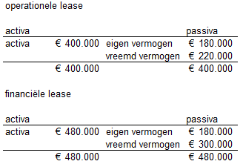
Opgaven: de antwoorden
1.

Slide 16
Opgaven: de antwoorden
3.
Koop: - afschrijving :1,5% van €660.000 x10 = €99.000,-
- onderhoud en vaste lasten €34.000,-
- rente: €520.000,-
- totaal €653.000,-
Lease:
- 300 x 215 x 5+ 300 x 265 x 5 €720.000
- onderhoud + vaste lasten € 34.000
€754.000
Huur: - 300 x 218 x 10= €654.000
Kopen is het voordeligst.

Slide 17
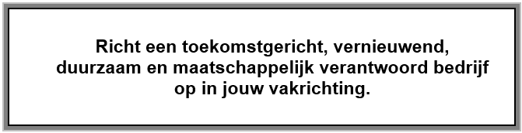
Ons Bedrijf
Inleveren: volgende week dinsdag
Op papier, voor 17:00.
Ben ik er niet? Dan in mijn postvak.

Slide 18
Ons Bedrijf
Originaliteit en Creativiteit
Innovatie
Duurzaamheid
Maatschappelijke verantwoording

Slide 19
Ons bedrijf
Pak de bundel eens voor je

Slide 20
Logboek

Slide 21
1.2 Doelen
Missie: wat wil je?
Visie: waarom wil je dat?
Strategie: hoe ga je dat doen?
Doelen: meetbare doelen voor je bedrijf.
McDonalds
Subway

Slide 22
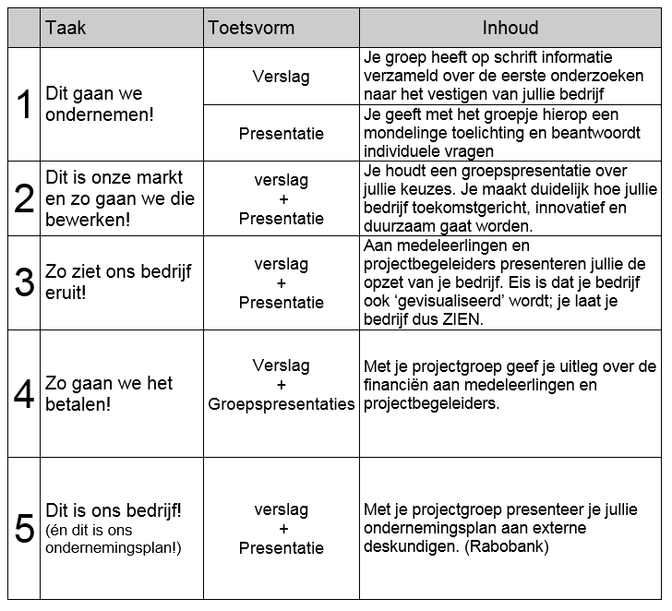

Slide 23
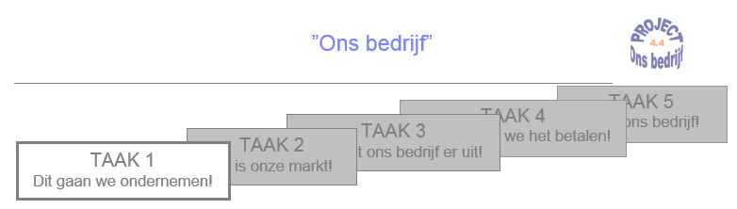
Lees blz. 10 door. Taak 1.

